Slide 1

Java 1 – Curs 4
Alin Olteanu

Slide 2
Agenda
Recapitulare
Pachete
Moduri si modificatori de acces
Encapsularea
Imutabilitatea
Relatii intre clase
Polimorfism

Slide 3

Recapitulare
Blocuri de initializare
Static (zone de memorie, metode, blocuri de initializare)
Final
Supraincarcarea
Vectori (arrays)

Slide 4
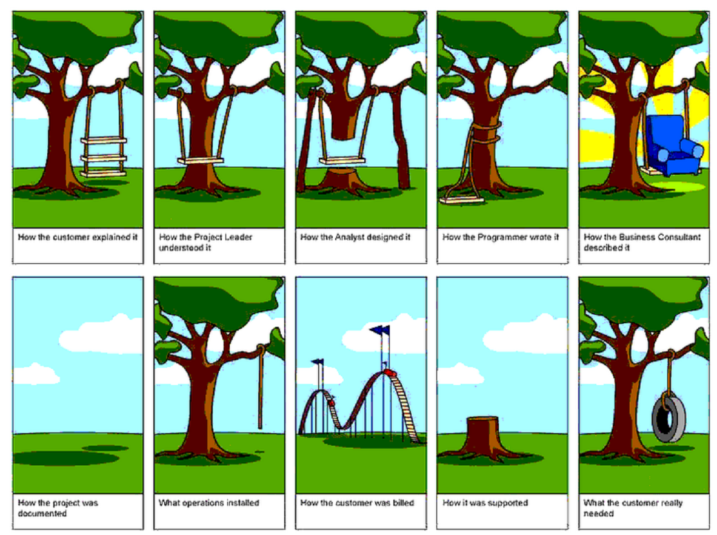

Slide 5


Slide 6

Agenda
Recapitulare
Pachete
Moduri si modificatori de acces
Encapsularea
Imutabilitatea
Relatii intre clase
Polimorfism

Slide 7

Pachete
Mecanism de organizare a claselor
Pachetul grupeaza clasele si nu poti avea acelasi nume de clasa intr-un pachet
Automat se baga in pachetul default (fara nume)
Se prefera sa fie un pachet unic in lume
Pachete in BlueJ
Modul: incepand cu Java 9 (o noua grupare); organizare peste pachete

Slide 8
Agenda
Recapitulare
Pachete
Moduri si modificatori de acces
Encapsularea
Imutabilitatea
Relatii intre clase
Polimorfism

Slide 9
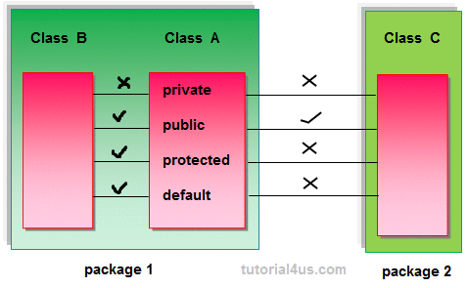
Moduri de acces
Se poate seta modul de acces al claselor sau al membrilor unor clase
Utile cand vrem sa nu limitam accesul la toate functionalitatile
Moduri de acces:
Public – poate fi folosit oriunde
Protected – poate fi folosit doar in pachet si in clasele care-l mostenesc
Default – mod de acces la nivel de pachet; nu se scrie
Private – doar in clasa in care a fost declarat

Slide 10
Modificatori de acces
Modificatori de acces:
public
protected
Private
Ordonare din punct de vedere al permisivitatii?

Slide 11
Agenda
Recapitulare
Pachete
Moduri si modificatori de acces
Encapsularea
Imutabilitatea
Relatii intre clase
Polimorfism

Slide 12
Encapsularea
Mecanism ce permite protejarea atributelor
Utile la construirea clasei astfel incat atributele sa nu fie accesibile in mod direct in afara clasei
Acces indirect la attribute prin intermediul unor metode

Slide 13
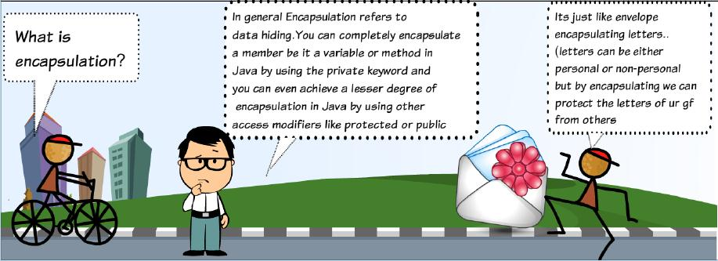
Encapsularea
Pasi:
Atributele sunt private
Setteri si getteri
Smart getteri
Ex: Articol (denumire, pret, disponibil)

Slide 14
Agenda
Recapitulare
Pachete
Moduri si modificatori de acces
Encapsularea
Imutabilitatea
Relatii intre clase
Polimorfism

Slide 15

Imutabilitatea
Concept care permite create unei clase imutabile
Imutabil – obiectul nu-si mai poate modifica valorile atributelor

Slide 16

Imutabilitatea
Reguli:
Atribute private (valori la construirea instantei)
Atribute accessible prin getteri
Atributele sunt final (la declarare sau in constructor)
Atentie la atributele referinte de obiect (ca sa fie imutabile nu le atribui referinta; ci faci alt obiect)
Ex: Produs (pret, ambalaj), Ambalaj (material)

Slide 17
Agenda
Recapitulare
Pachete
Moduri si modificatori de acces
Encapsularea
Imutabilitatea
Relatii intre clase
Polimorfism

Slide 18
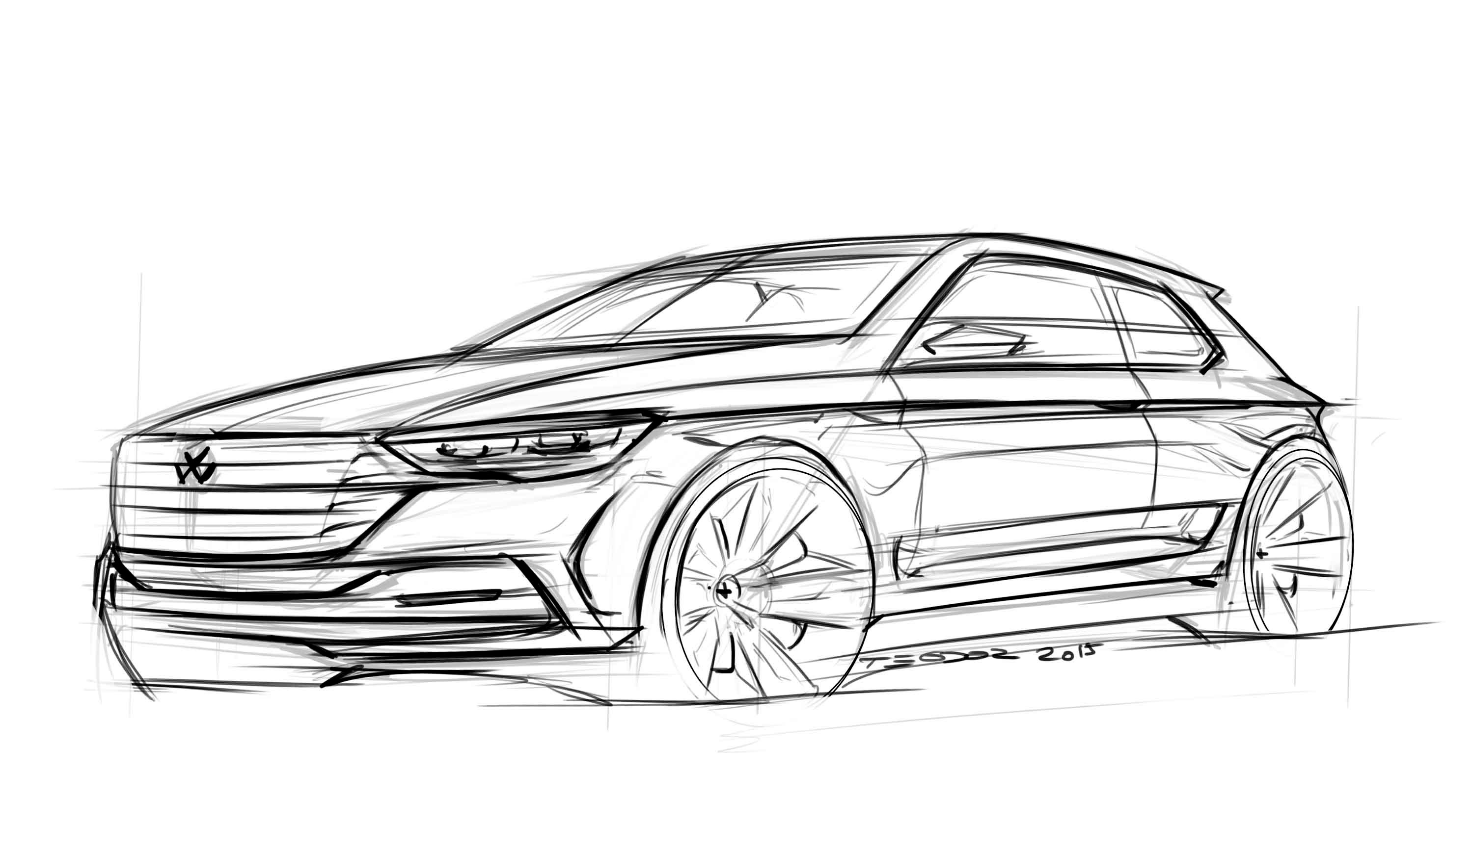
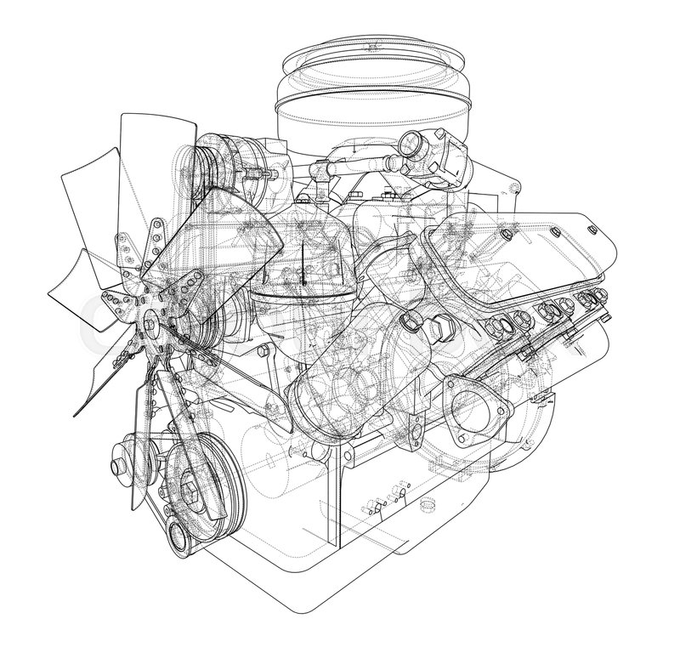
Compozitie (has-A)
Tipuri:
Mostenire (is-A)
Compozitie (has-A)
Intre A si B este o relatie de tip compozitie atunci cand clasa A contine un obiect de tip B
Clasa poate avea atribute de orice tip
Nu suntem limitati la un numar de attribute
Ex: Masina (marca, culoare, motor), Motor (fabricant, tipUlei, garantie)

Slide 19
Mostenire (is-A)
A is-A B
A (particularizare) este un tip particular al lui B (specializat)
Vehicul (culoare), Masina (nrScaune, are toate atributele lui Vehicul, si poate sa aiba si altele), Bicicleta (nrPedale)
Se mostenesc prototipurile (ce tin de instanta; nu private si static)

Slide 20
Mostenire (is-A)
Mostenirea nu este multipla: un copil are un singur parinte, dar un parinte are mai multi copii
Ordinea constructorilor (super si this)
Super sau this trebuie sa fie prima instructiune
Avem acces la atribute prin super.atribut si this.atribut

Slide 21
Mostenire (is-A)
mostenire inlantuita Produs (pret) -> Vehicul (culoare) -> MasinaTeren (nrScaune) si Bicicleta
daca nu putem mosteni multiplu putem sa-l includem (sa facem compozitie) sau facem inlantuit
sa preferam compozitia in locul mostenirii (best practice daca este pretabil)
pot sa pun si masinaTeren atributul culoare; (hidding fields) - lucreaza cu culoarea din MasinaTeren
culoare caroserie si culoare tapiserie (this.culoare != super.culoare)

Slide 22
Agenda
Recapitulare
Pachete
Moduri si modificatori de acces
Encapsularea
Imutabilitatea
Relatii intre clase
Polimorfism

Slide 23
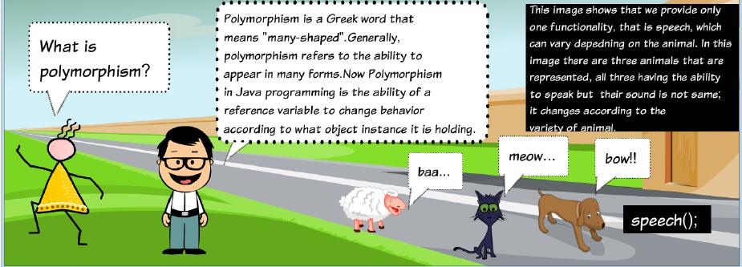
Polimorfism
Tipul instantei este dat de tipul constructorului
Poate sa ia propriul tip sau poate sa ia tipul parintelui
Instanta este de un tip si referinta poate sa fie de alt tip
Ex: Carte (titlu, autor), Nuvela (nrCapitole, nrPersonaje)
instanceof

Slide 24
Agenda
Recapitulare
Pachete
Moduri si modificatori de acces
Encapsularea
Imutabilitatea
Relatii intre clase
Polimorfism

Slide 25




